Slide 1
蓝黑科技风年终总结PPT
Year-end report
汇报人: OfficePLUS

Slide 2
WORK SUMMARY
CONTENTS
0
1
0
2
年度工作概述
工作完成情况
Work Overview
Job completion
0
3
0
4
工作反思与改进
工作规划与展望
Reflection and
improvement
Planning and
Outlook

Slide 3
0
1
PART/ONE
年度工作概述
Work Overview

Slide 4
总体市场环境分析
0
2
0
1
0
3
面对疫情的影响，公司及时调整战略举措，大力推进业务转型
销售部充分理解公司战略，内部架构先后进行了调整、团队改组和人员分拆节间距
疫情还不稳定，对行业有新的考验，我们要面临公司生存和发展两方面的工作，同时在务实和理想中前行
伴随着各种不确定性，微软每一位员工陪着企业一起努力地走了过来
直播带货是20XX年快速增长的销售模式，明星和网红们借助淘宝、快手、抖音等直播平台进行直播带货
销售部迅速响应公司的安排，于20XX年3月成立直播小组负责全年直播工作

Slide 5
年度业绩完成情况
成绩斐然 全年销售总额达到160亿元
销售总额
同比增长
20XX年Q1-Q4微软公司销售额总览
单位: 亿元
160亿元
32.8%
线下门店销售额
同比增长
1
45.3元
25.2%
线上直播销售额
同比增长
114.7亿元
62.3%
渠道商合作
同比增长
3281个
13.5%

Slide 6
0
2
PART/TWO
工作完成情况
Job completion

Slide 7
项目工作回顾
20XX年11月
20XX年4月
"双十一"轻松抢5折，健康不打折
邀请刘小月担任微软公司产品直播带货合作伙伴
20XX年6月
20XX年12月
微软618年终大促
全民狂欢，“双十二”年终盛典
20XX年3月
成立微软产品直播小组

Slide 8
项目工作回顾
官宣刘小月成为微软科技
品牌新代言人
10月29日，微软科技官方宣布刘小月出任其品牌代言人，其追求创新、坚守初心做好产品的理念，与刘小月务不忘初心坚持做一位好演员的精神不谋而合。

Slide 9
项目亮点数据
微博话题搜索量
721345万次
微信
”嗨~刘小月来了”阅读量
微博
头条
破50W
微软科技微信公众号”嗨~刘小月来了”阅读量首破50W，日均新增5000名用户关注
#刘小月代言微软科技#——微博话题搜索量721345万次，连续一周进入微博热搜话题TOP 10
今日头条视频等28家平台刊登、转载——#刘小月代言微软科技#软文，合共曝光15943万次
日均新增用户数
5000名
头条等软文曝光量
15943万次

Slide 10
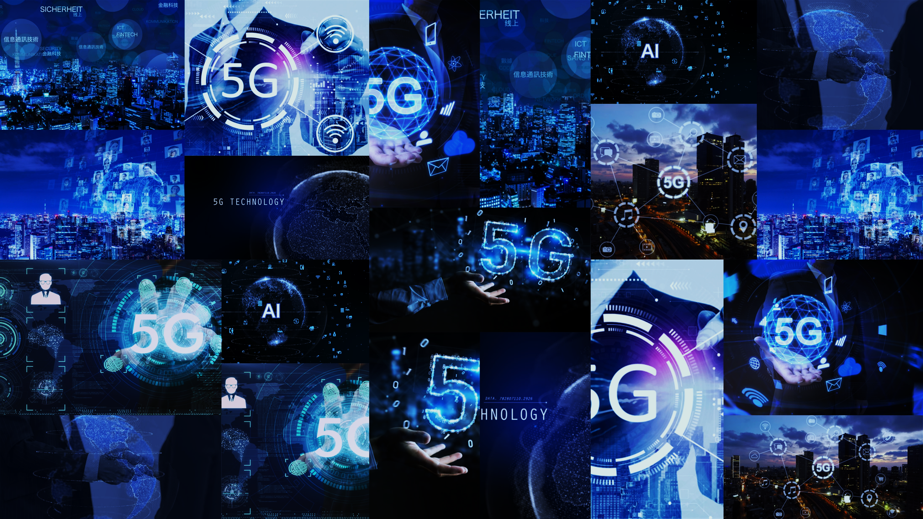
项目工作回顾
直播策划
后勤保障
通过目标来精准定位人群和市场，结合微软产品圈定目标用户群体，为直播带来最大的流量提升，防止团队在后续实施时出现偏离
618淘宝直播结束前，每周检查直播设备、直播产品库存等情况，出现故障或缺货随时维修、补货，保证设备正常使用和产品供给充足
脚本文案
活动形式
618活动开启2个月前，由直播小组负责商品脚本、活动脚本、销售套路脚本和封面+场景策划，设计小组负责设计角标和妆容服饰道具等准备
每款单品由代言人刘小月直播特卖8-30分钟，小助理保持与直播间粉丝互动和分发商品优惠券，做好引流工作

Slide 11
项目亮点数据
2.19亿
3W
1亿
NO.1
店铺粉丝
直播成交额
双11当日微软公司在各直播平台的店铺粉丝增加超3W
直播观看人数
微软产品在双11各直播平台成交额达到2.19亿
当日直播排名
双11当日各直播平台观看人数高达1亿人次
淘宝双11商家直播排行No.1

Slide 12
项目亮点数据
618淘宝直播成交额在所有直播平台中位列NO.1
直播平台 | 直播观看人数(人次) | 直播产品 | 直播成交额(千万)
抖音 | 14285714 | 产品A | ¥2000,000
快手 | 5468710 | 产品B | ¥120,000
头条 | 148512 | 产品C | ¥80,000
淘宝 | 78744350 | 产品D | ¥215420,000
虎牙 | 48813 | 产品E | ¥620,000
斗鱼 | 845987 | 产品F | ¥240,000
B站 | 457914 | 产品G | ¥520,000

Slide 13
项目亮点数据
北京、浙江、安徽与长春双11线下A、B产品销售额排名全国前四
16亿元
双11全国分公司线下A、B产品销售额总览 单位: 亿元
A 产品
B 产品
13亿元

Slide 14
0
3
PART/THREE
工作反思与改进
Reflection and improvement

Slide 15
工作反思
团队管理
缺乏创新
新人小白带教
主力骨干培养
团队士气激励
员工状态关注
工作思路不宽
创新意识不强
工作不够灵活
学习停留表面
reflection
沟通方式
工作效率
缺乏换位思考
说话方式直接
工作反馈不及时
时间管理不足
理论知识偏弱
身体精力有限

Slide 16
工作改进
0
1.
0
2.
加强团队管理
提高创新意识
营造公平的团队氛围，明确团队制度
管理好团队情绪，学会授权和容忍
利用碎片时间学习
使用思维导图进行会议记录和开展头脑风暴
0
3.
0
4.
改善沟通方式
提升工作效率
在互相尊重的前提下进行沟通
多换位思考
集中精力，先处理眼前的工作
工作和时间都要为自己预留三分之一

Slide 17
0
4
PART/FOUR
工作规划与展望
Planning and Outlook

Slide 18
工作规划
02.
04.
01.
03.
05.
完善激励机制
引进优秀人才
完成营销任务
季度调整营销人员薪酬结构
对营销顾问进行季度KPI考核，优秀者可在日后内部晋升享有优先权
组织结构优化
协助人力资源部完善销售部营销人员招聘条件
建立营销专业人才库，以满足微软公司对营销岗位需要
提高业务技能
合理运用多样广告投放模式，塑造微软品牌扩大营销
按季度实行营销任务分解，确保营销任务兑现
根据公司战略需要，梳理销售部现有人员架构，优化人员配置
内部定期轮岗工作
制定切实可行的员工培训工作计划，并逐季度予以实施
推行营销人员末尾淘汰制，以提高微软公司市场竞争力

Slide 19
个人成长
0
2
0
4
0
1
青苗培训计划
0
3
流程设计优化
自我学习提升
开展针对新人小白营销顾问为其1个月的企业内训
培训结束后通过员工反应层、学习层、行为层和结果层四个层级进行综合考核，内化员工的营销能力
开发营销课程
根据ERP上线后的情况，进行逐步调整，直至其符合销售部实际业务操作
流程优化注意主次有别，按其重要性、发生的频率及特殊情况进行排序
每月完成一本营销书籍阅读，撰写读书心得分享团队内部成员
考取高级营销师资格证，计划攻读硕士
季度开发营销课程，对销售部新人小白或有同行经验的营销顾问进行岗前培训
学员转化营销课程至内部其他部门学习

Slide 20
感•谢•观•看
THANK YOU FOR YOUR WATCHING
汇报人: OfficePLUS

Slide 21
OfficePLUS
图标合集

Slide 22
OfficePLUS.cn
标注
字体使用
行距
素材
声明
作者
中文 创客贴金刚体、OPPO B、OPPO M、OPPO R
英文 OPPO B、OPPO M、OPPO R
正文 1.25
www.gaoding.com
本网站所提供的任何信息内容（包括但不限于 PPT 模板、Word 文档、Excel 图表、图片素材等）均受《中华人民共和国著作权法》、《信息网络传播权保护条例》及其他适用的法律法规的保护，未经权利人书面明确授权，信息内容的任何部分(包括图片或图表)不得被全部或部分的复制、传播、销售，否则将承担法律责任。
荞

